Slide 1
MINT
Andrea Schoder
M – Mathematik
Messen und Größen
N – Naturwissenschaft
Mein Körper, Organe, Knochen

Slide 2
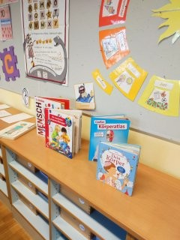
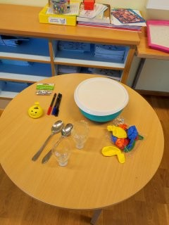
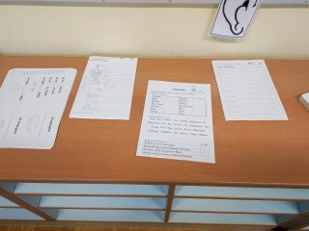
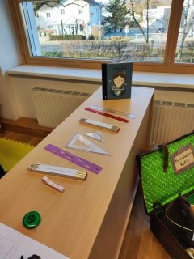
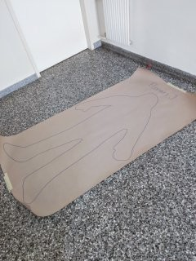
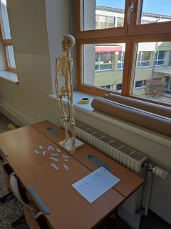
MINT Vorbereitung
Andrea Schoder
Stationenplan
Körperreise

Slide 3
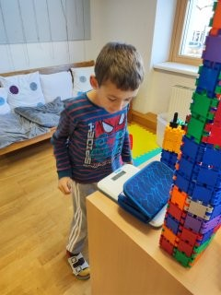
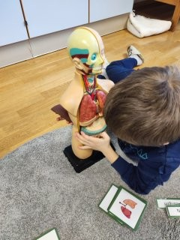
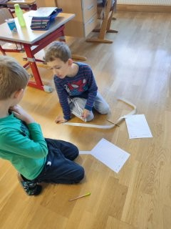
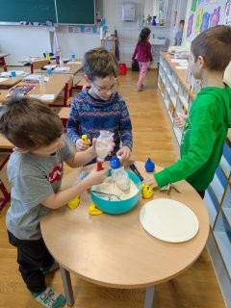
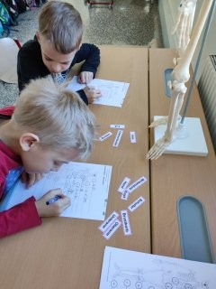
MINT Durchführung
Andrea Schoder

Slide 4
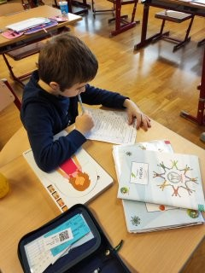
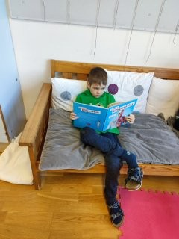
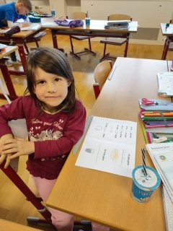
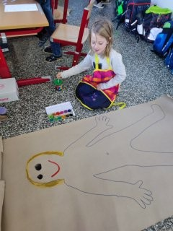
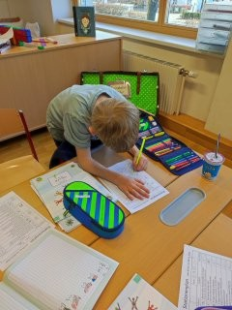
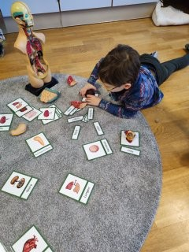
MINT Durchführung
Andrea Schoder

Slide 5
MINT REFLEXION
Andrea Schoder
Für eine gute Umsetzung benötigt es sehr viel an Vorbereitung
Die Lerninhalte müssen an die Klassensituation angepasst werden ( Arbeitsblätter, Forschungsaufträge)
In der Durchführung waren die Kinder gespannt, interessiert und vor allem enorm motiviert Neues zu lernen und zu erfahren
Die Kinder konnten sich mit einzelnen Themengebieten sehr lange beschäftigen (sie konnten gar nicht genug bekommen) – z.B: Messen und Wiegen, Organe
Durch diese Form des Lernens können die Kinder Inhalte spielerisch und mit allen Sinnen erfahren
Es hat den Kindern sowie auch uns Lehrpersonen sehr viel Spaß gemacht und uns motiviert auch anderen Lerninhalte den Kinder in dieser Weise zu vermitteln

